Slide 1
Домашние животные и их детёныши
Выполнила воспитатель ГБДОУ №77
Соколова З.В.

Slide 2
Цель: закрепить знания детей о домашних животных. Задачи:
дать определение понятия «домашнего животного»;
уточнить названия взрослого животного и детёныша;
познакомить с питанием домашних животных;
воспитывать любовь и бережное отношение к природе и к «братьям нашим меньшим».

Slide 3
Домашние животные
Это такие животные, которые были одомашнены человеком . Он предоставляет им кров и пищу, а они, в свою очередь, приносят человеку пользу, являются либо источником материальных благ и услуг, либо компаньонами, которые скрашивают человеческий досуг.

Slide 4
Загадки
Это кто такой лохматый, Языкатый и зубатый? Лопоухий, хвост крючком, Скачет прямо и бочком. Вот навстречу он бежит И от радости визжит. Хочет что – то сказать нам. Слышим: « Ры и гав, гав, гам» Всегда там, где слышна драка И зовут дружка… (собака)

Slide 5
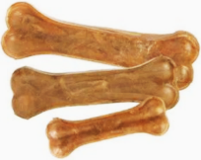
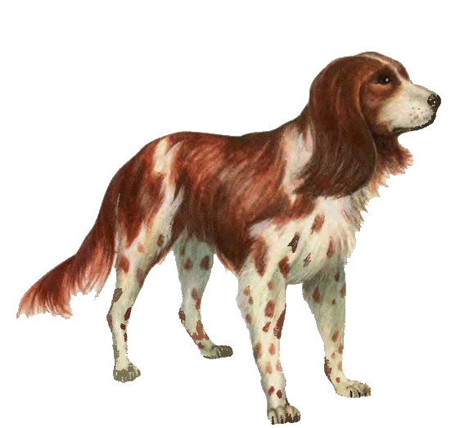
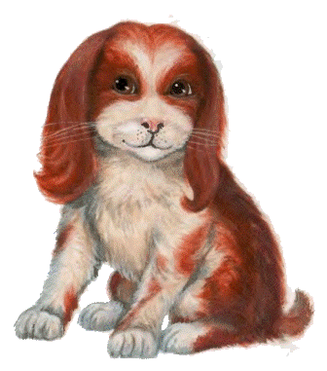
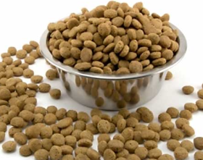
Собака
Щенок

Slide 6
Молочком нас кормит вкусным, Провожает взглядом грустным. Без хозяина страдает. Непослушных забодает. У нее рога и вымя, Очень ласковое имя. Лишь на вид она сурова, Наша добрая …(корова)

Slide 7
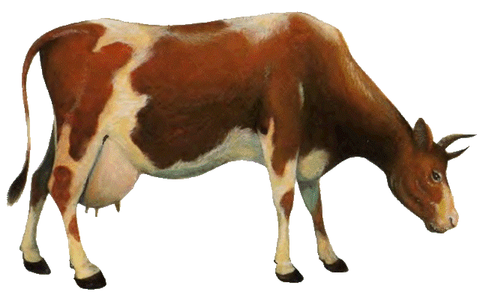
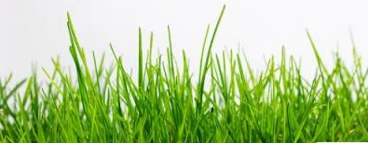
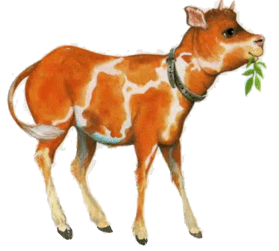
Корова
Телёнок

Slide 8
Кто там скачет по дорожке? Цок-цок-цок. У кого так резвы ножки? Цок-цок-цок. Шелковиста её грива, Весела она, игрива. У неё так шёрстка гладка,
Это к нам бежит … (лошадка)

Slide 9
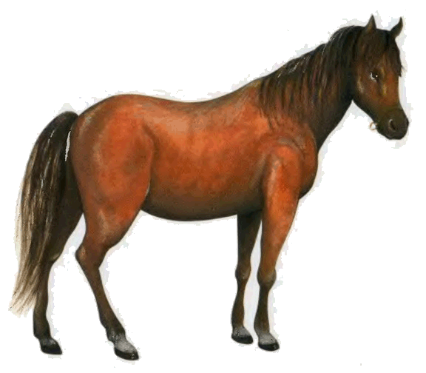
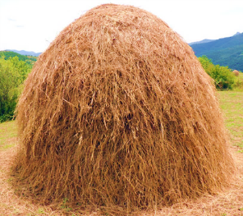
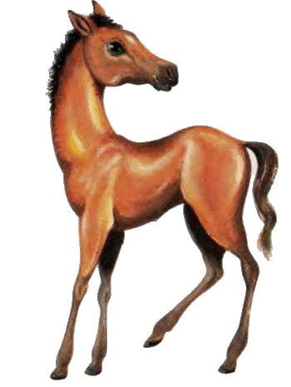
Лошадь
Жеребёнок

Slide 10
В нашем доме кто живет? Молоко из миски пьет. По ночам мышей гоняет. Днем на лавке отдыхает. Больше никаких забот. Ну, конечно, это...(кот)

Slide 11
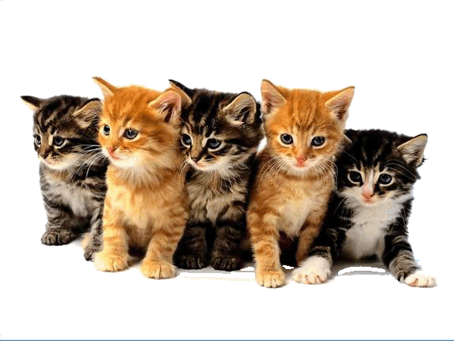
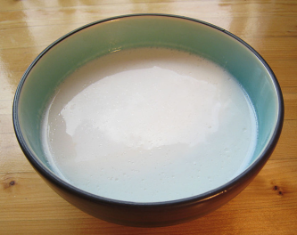
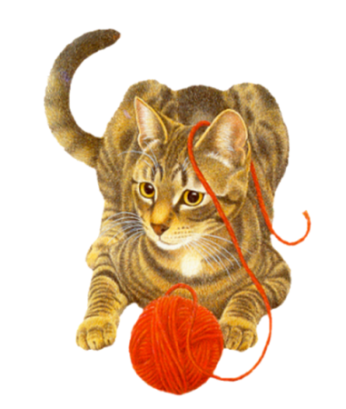
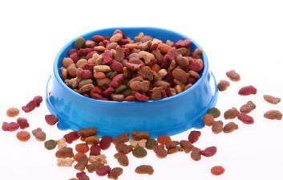
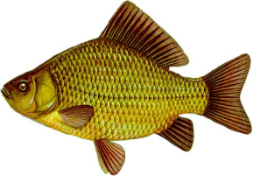
Котята
Кошка

Slide 12
Вместо носа - пятачок, Вместо хвостика - крючок. Нежно-розовая спинка Сплошь покрыта вся щетинкой. Он на солнце в луже спит, Только тронешь - завизжит. Даже маленький ребенок Знает - это... (поросенок)

Slide 13
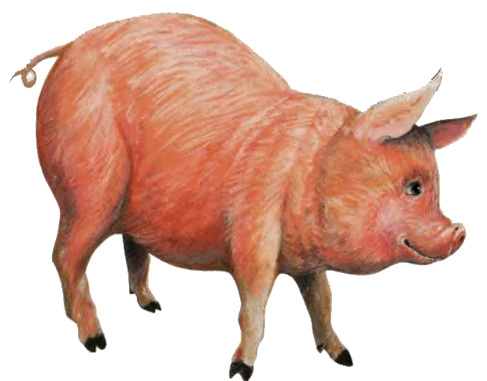
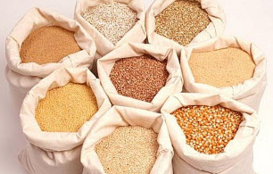
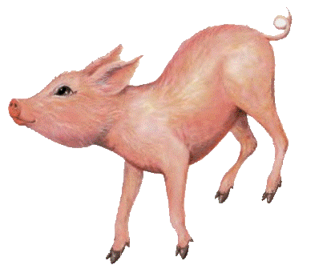
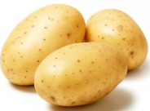
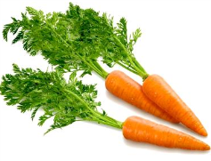
Свинья
Поросёнок

Slide 14
Не корова, а с рогами: «Кто же я?» – узнайте сами.
Тоже травку я жую, Тоже молоко даю, Утром рано просыпаюсь, На лужок я отправляюсь, Там до вечера пасусь, Ну, и как же я зовусь? (коза)

Slide 15
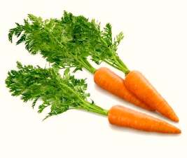
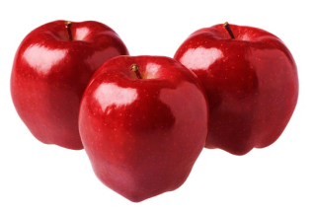
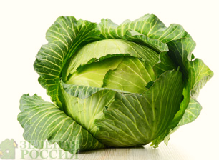
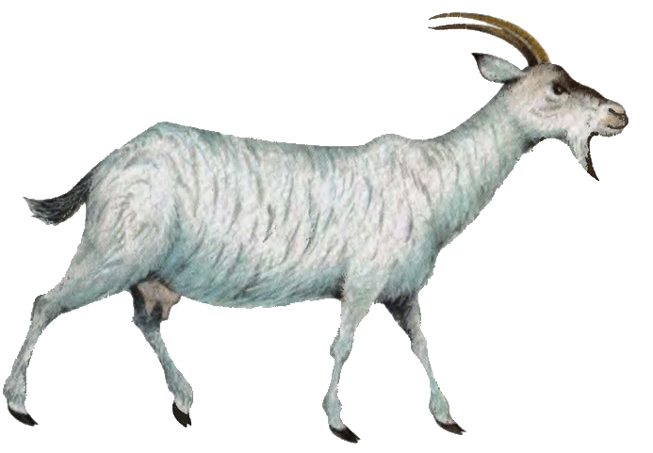
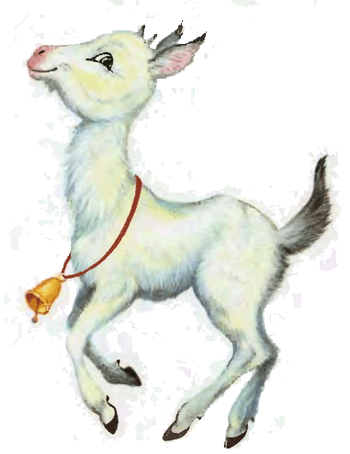
Коза
Козлёнок

Slide 16
В сарае, в клетке он живёт, Морковку сладкую грызёт. Ох и острые же зубки, Он всегда в пушистой шубке, Лопоухий, хвост как нолик. Все узнали это…( кролик)

Slide 17
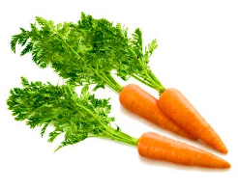
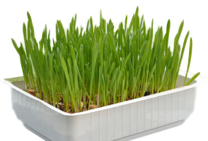
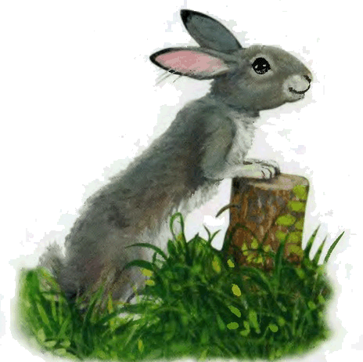
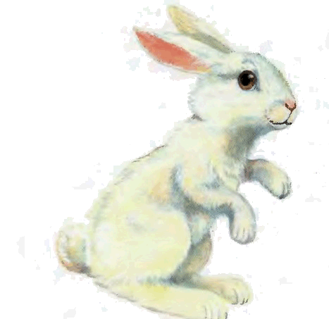
Кролик
Крольчонок

Slide 18
Спасибо за внимание

